Slide 1

Bilan 2014
Réunion bilan
du 17 avril 2014

Slide 2
L’opération en quelques chiffres
9ème édition
Prés de 1360 évènements
400 partenaires de terrains
26 pays engagés
36 partenaires nationaux et 18 partenaires internationaux

Slide 3
A titre de comparaison
2006: l’évènement était porté par 89 actions dans 31 départements
2013: 1000 actions dans 16 pays
2014: 1360 actions dans 26 pays

Slide 4

36 partenaires nationaux
3 nouveaux partenaires en 2014:
AVSF
Noé Conservation/Jardins de Noé
ONEMA

Slide 5




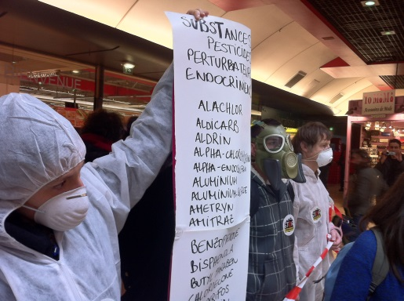
Quelques temps forts
Projet 0 phyto-100 % bio
Opération reprise pesticides
Phytovictimes au Parlement européen
Stop aux pesticides PE
Mobilisation contre le colza rendu tolérant aux herbicides
Mon restau U bio

Slide 6

Qui sont les acteurs locaux ?
Associations : Groupes locaux d’associations nationales, régionales et locales
Collectivités locales
Etablissement scolaires
Agriculteurs et apiculteurs
Entreprises
Autres acteurs: ONEMA,
Mission Eau Alsace, etc.
Et beaucoup de bénévoles
dans toutes les régions et pays du monde

Slide 7

Petit tour d’horizon des évènements
Portes ouvertes et visites
Commerce bio
Mobilisation et information
Réseaux sociaux

Slide 8
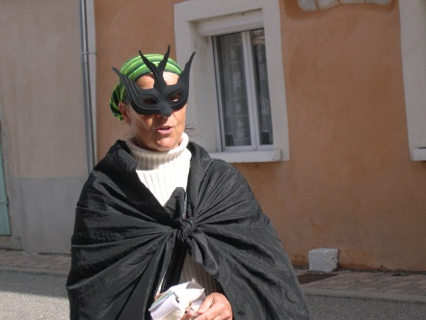
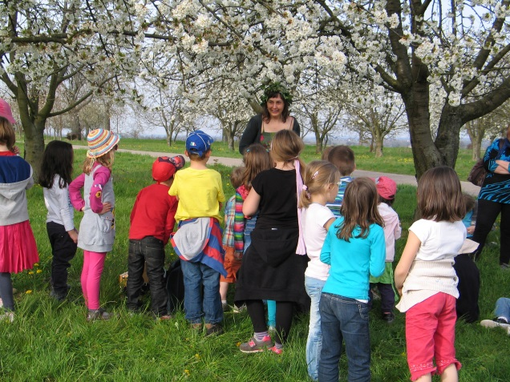

Une représentante de la Société Alpine de Protection de la Nature des Hautes-Alpes déguisée en hiboux pour distribuer de l’information
Mission Eau Alsace a organisé pleins d'évènements intéressants dans toute l’Alsace: projections de films, des conférences, ateliers, jardinages,
Sorties en campagne, visite de fermes etc. pour petits et grands

Slide 9

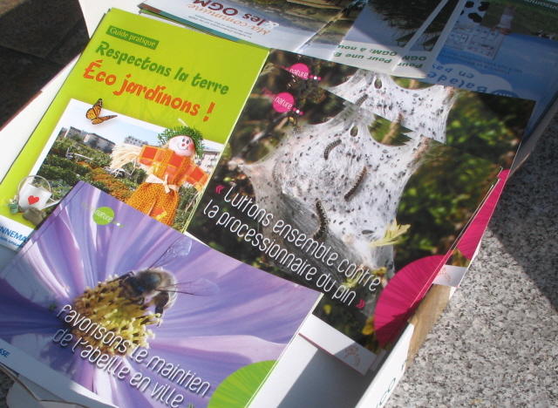
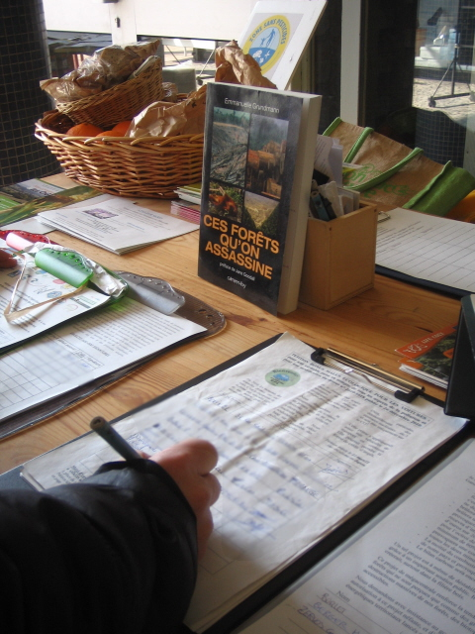
Formations et journées techniques
Ateliers
Expositions
Opérations collectives
Marches symboliques

Slide 10
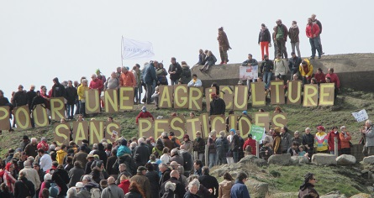
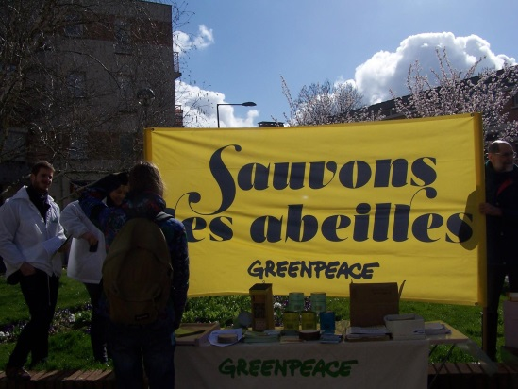
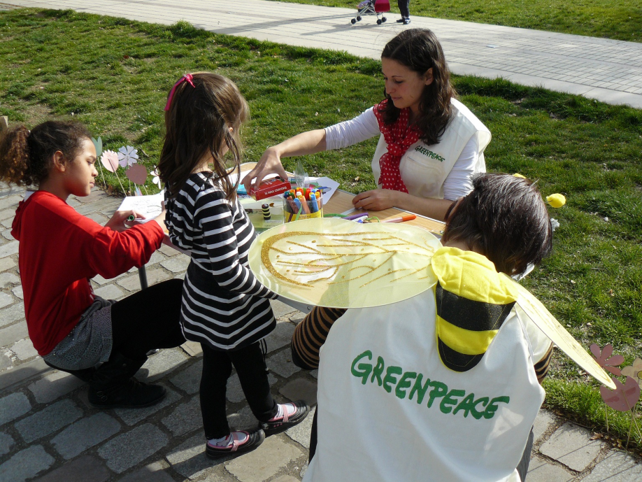
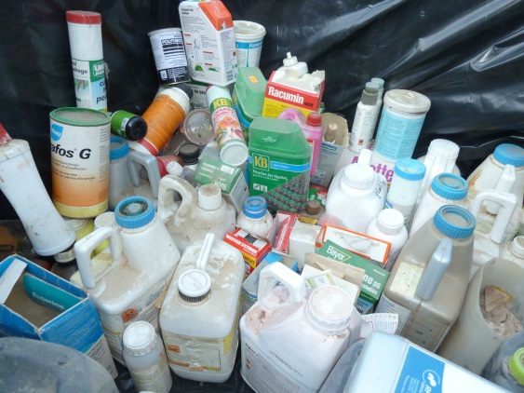
Marche symbolique La Torche
Stand d’informations et activités de Greenpeace en région parisienne et à Lille
Opération pesticides en Alsace

Slide 11
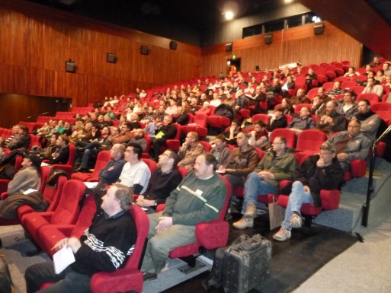
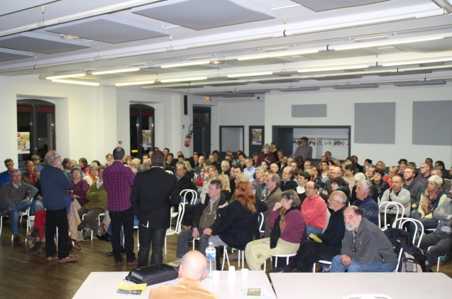
Près de 180 personnes se sont rassemblés à la salle des fêtes d'ALLASSAC, "là où tout à commencé" à rappelé le pdt de l'association des Médecins Limousin alertant sur les pesticides.
Conférences et formations sur pesticides partout en France

Slide 12
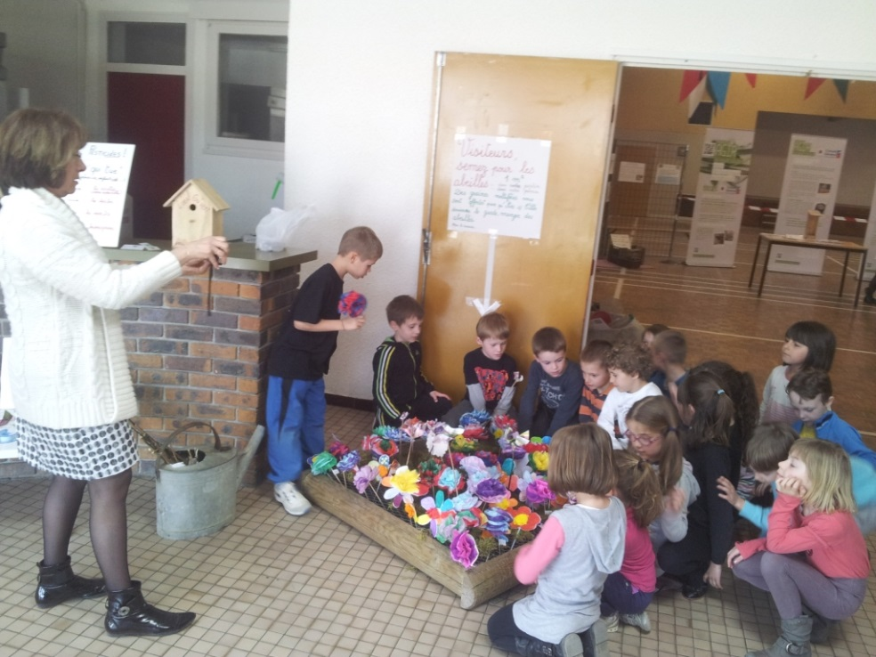
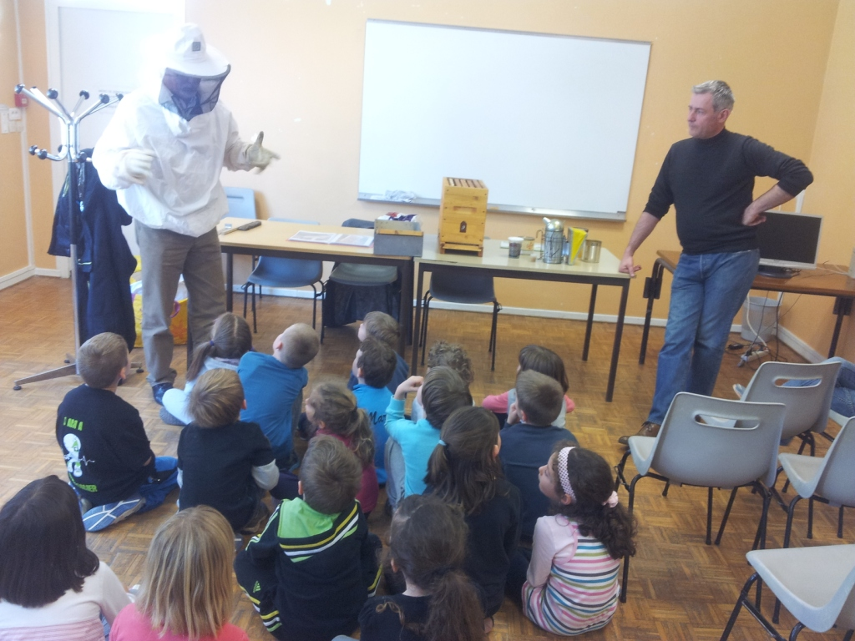
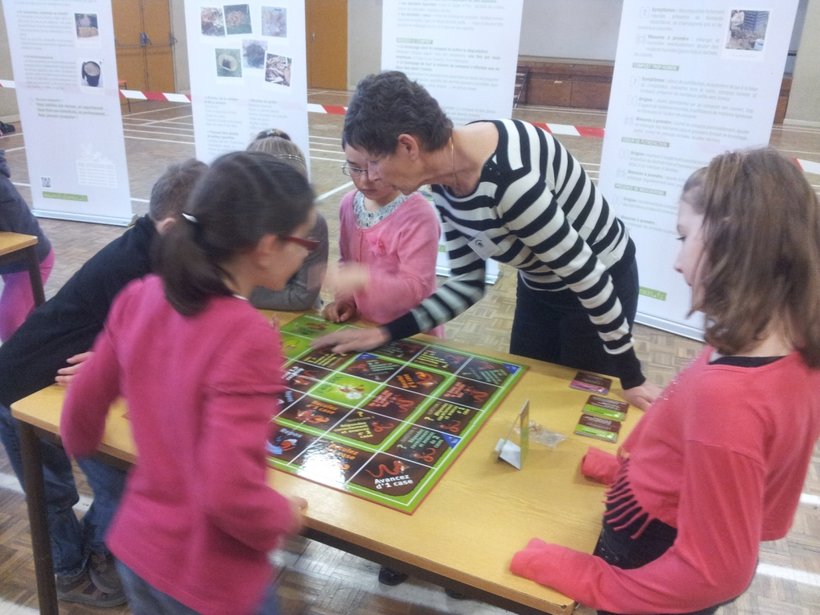
Animations pour petits et grands
Activités du Foyer rural l'Oeil Ou'vert, Arc sur Tille
Au total 280 personnes dont 67 enfants du primaire ont participé aux activités

Slide 13
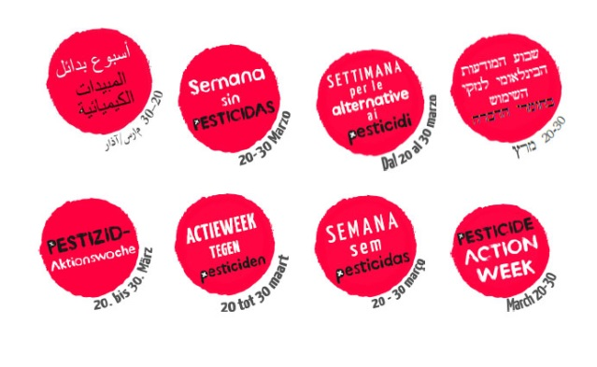
Un événement international
Dans 26 pays au monde :
• Europe: France, Belgique, Allemagne, Espagne, Suisse, Autriche, Italie, Portugal, Hongrie, Grèce, Estonie, Turquie, Malte
• Afrique (francophone et anglophone) : Maroc, Burundi, Mali, Togo, Bénin, Gabon, Sénégal, Tunisie
• Caraïbes: Haïti
• Amérique Latine: Mexique, Costa Rica, Argentine
• Proche Orient: Israël

Slide 14
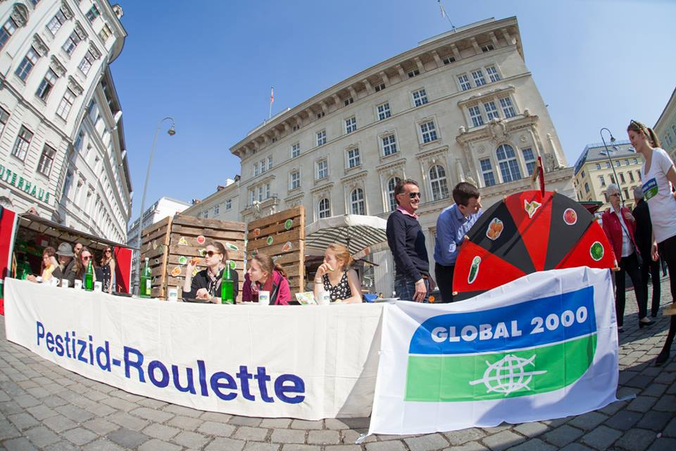

Belgique
Centaines d’activités et concours à niveau national dans les écoles et de photo
Portugal
Grande campagne d’information et de sensibilisation et lancement initiative « Municipalités sans glyphosate »
Autriche
Activités et jeu « Roulette pesticide » sur le marché à Vienne, repas bio
Hongrie
Greenpeace a lancé le 27 mars sa publication et résumé scientifique sur les pesticides tueurs abeilles a Kaptár

Slide 15
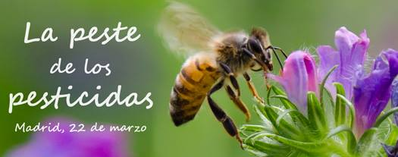


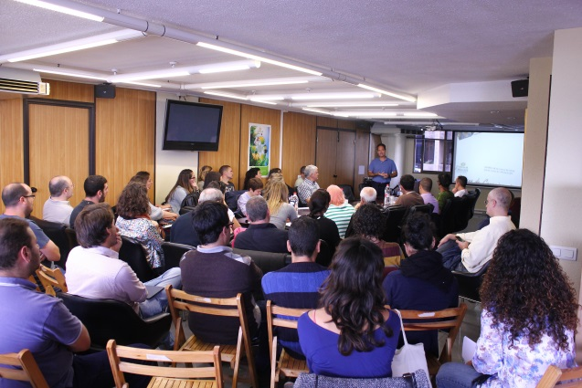
Espagne: nombreux conférence-débats organisés et pétition au gouvernement de réduire l’usage de pesticides en Espagne de 30%
Italie: conférence et ateliers dans le nord du pays

Slide 16


Amérique Latine: ateliers et campagne de sensibilisations

Slide 17
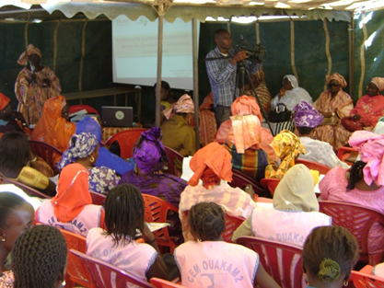
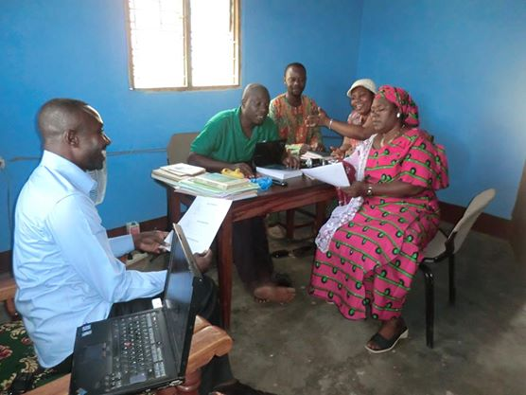
Afrique
Différentes actions de sensibilisations dans les provinces et établissements scolaires au Togo, Sénégal, Burundi et Bénin

Slide 18
Points forts
La mobilisation reste forte et est en augmentation (près de 1360 évènements contre 1000 l’an passé). Fidélité des organisateurs chaque année.
Nouveaux partenaires engagés et nombreux bénévoles au niveau international qui ont largement contribué à l’organisation des évènements.
Très bonne couverture médiatique au niveau local et au niveau national (voir la revue de presse)
De nouveaux outils de communication dans plusieurs langues: vidéos, cartes postales, dépliant d’informations

Slide 19
Points faibles
Le calendrier : Les élections municipales pendant deux week-ends le 23 et 30 mars, pendant l’évènement, a amené a des problèmes logistiques (manque de salle, etc.) au niveau local. Certaines organisations et les municipalités ne pouvaient pas trop s’impliquer en raison des élections.
Plus de moyens financiers pour produire de nouveaux outils (autocollants, argumentaires, formations…)
Système d’inscription était trop complexe pour de nombreux organisateurs
Manque de moyens en Afrique et Amérique Latine pour l’organisation d’activités

Slide 20

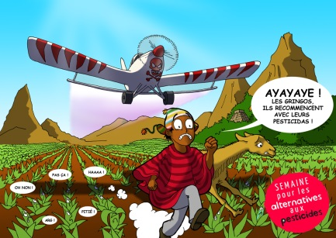

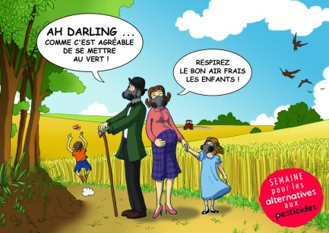
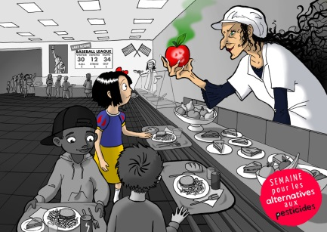

Outils de communication 2014
Cartes postales
Réseaux sociaux
Facebook et Twitter
Affiche
Logo

Slide 21

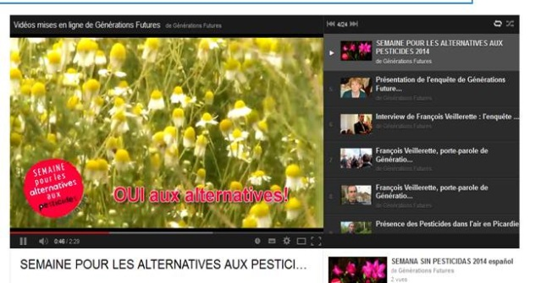
Outils
Vidéo
1173 vues pour la version française, puis 453 pour l’espagnole, 371 pour l’anglaise et 79 vues pour la version allemande
Dépliant
Biocoop a imprimé 130 000 dépliants pour mettre à la disposition dans 345 de leurs magasins.

Slide 22
Conférence de presse 17.3
Présentation du contexte des pesticides (plan Ecophyto, études etc.) par François Veillerette, porte-parole de Générations Futures.
Présentation de la Semaine pour les Alternatives aux Pesticides, ses objectifs, les outils, les temps forts par Nadia Bennich, coordinatrice de la Semaine ;
Quelques temps forts de la Semaine
1ère opération de reprise des pesticides par les magasins Botanic®, seule enseigne de jardinerie à avoir retiré les pesticides et engrais chimiques par Stéphane D’Halluin, Service Développement Durable , et par et par Steve JECKO, gérant de CLIKECO Waste Logisitc
Action « Stop aux pesticides Perturbateurs endocriniens », par Sophie Borderes del’association Agir Pour l’Environnement.
Mon restau U bio, par Damien Hensens, de l’association Générations Cobayes..
Action « 0 phyto, 100% bio ! », par Nadine Lauverjat de l’association Générations Futures

Slide 23
Retombées prncipales presse nationale
5 émissions radio
dont RFI, Franc Inter, Europe 1
4 émissions TV dont
France 2 Télématin, JT de France 2
Des articles presse nationale: L’Express, Le Monde, La Croix
Au moins une trentaine de retombés au niveau local et régional

Slide 24
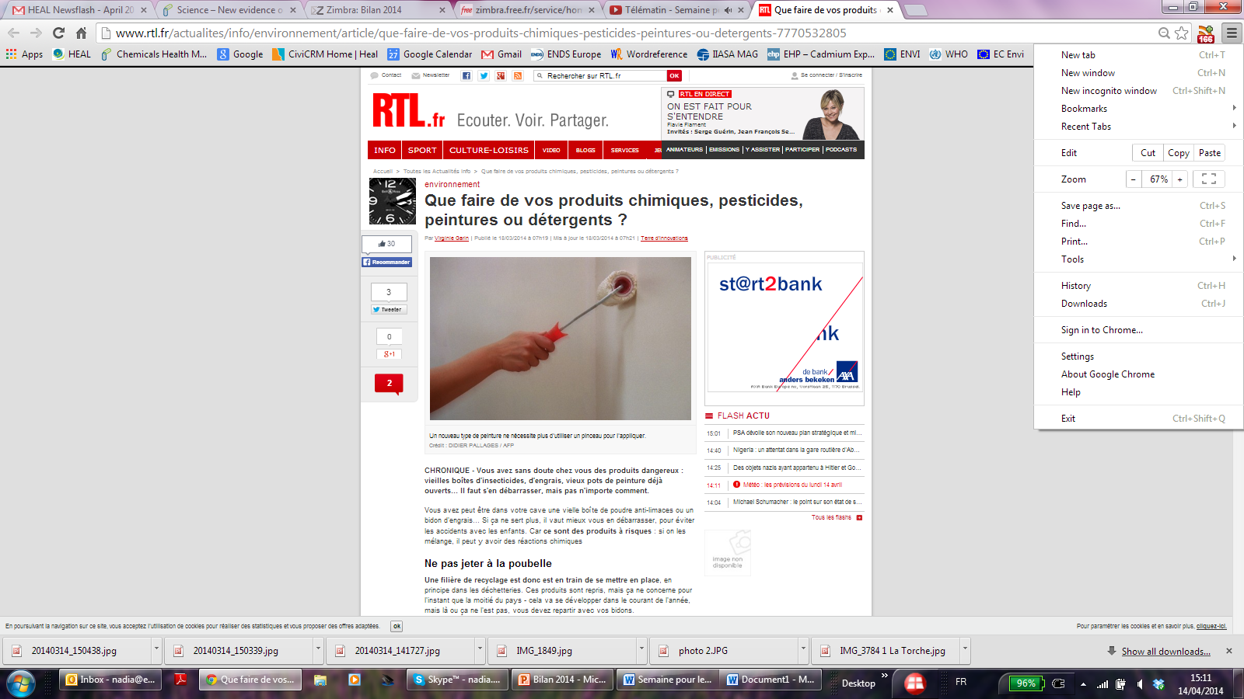
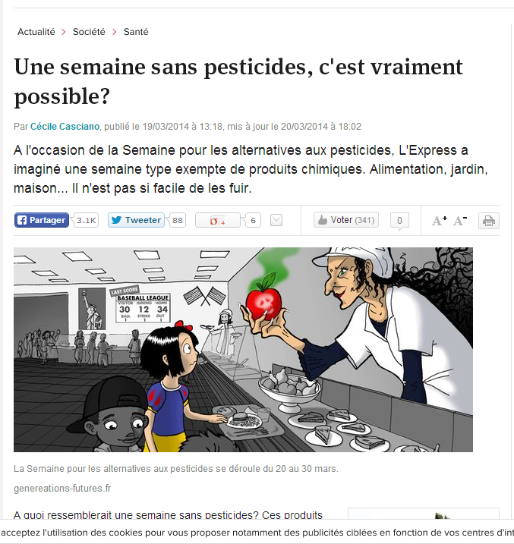
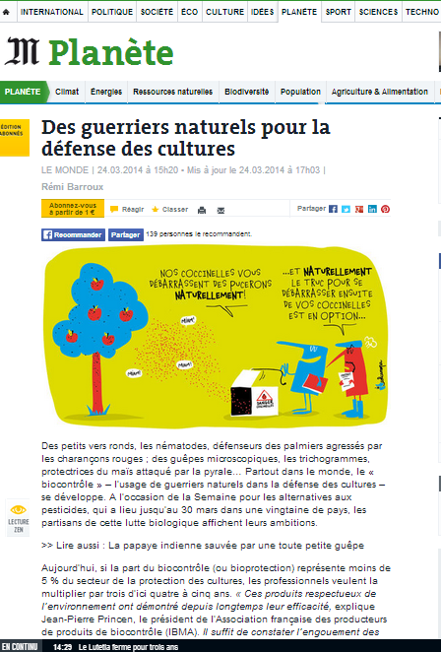

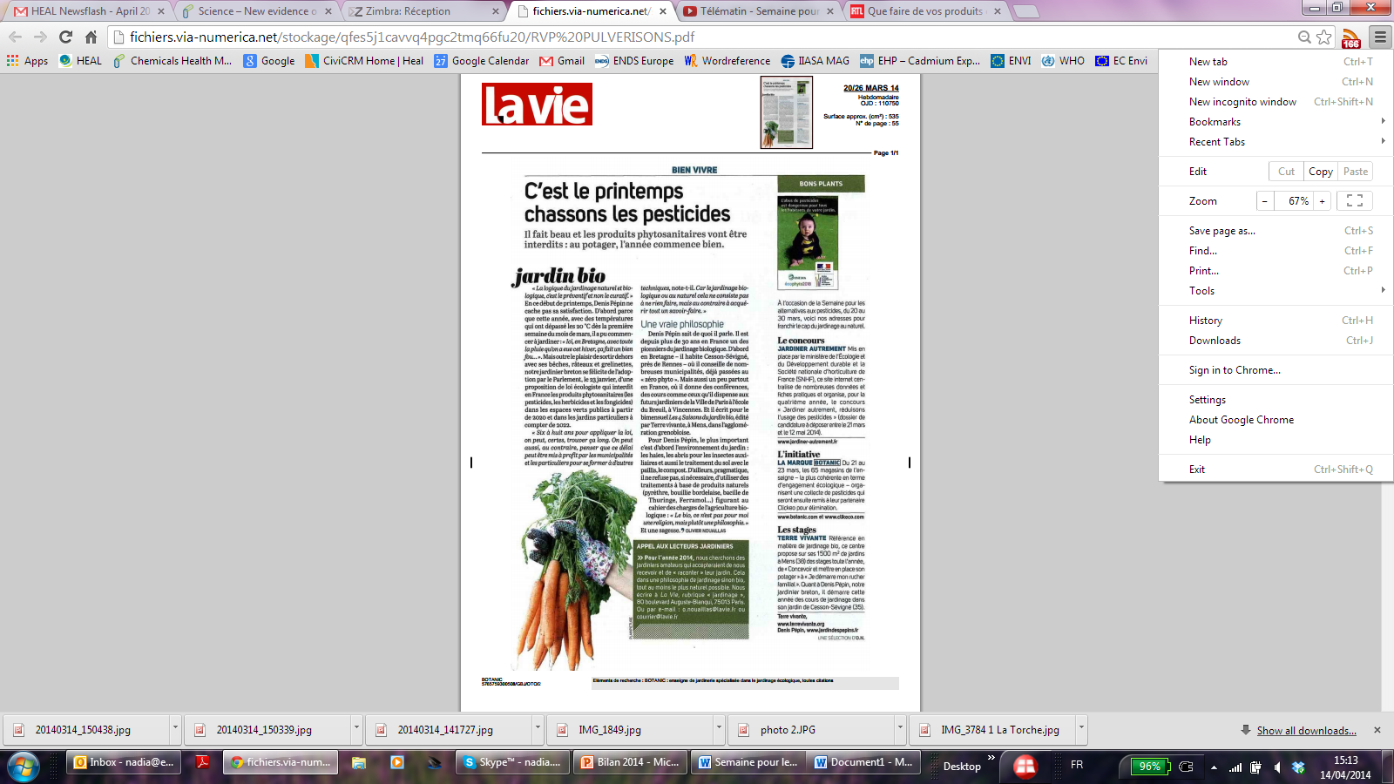
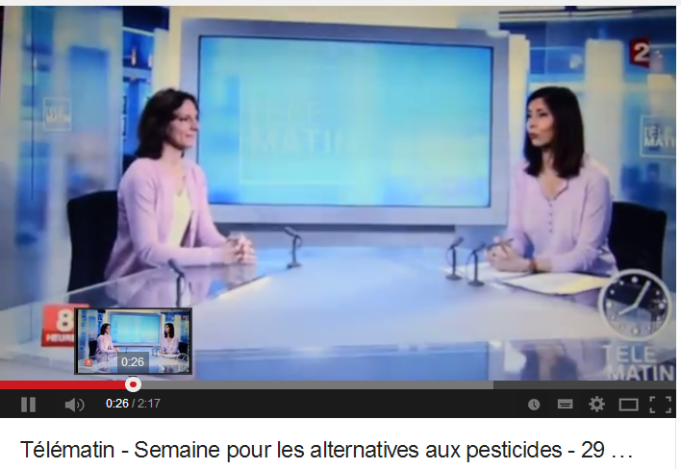
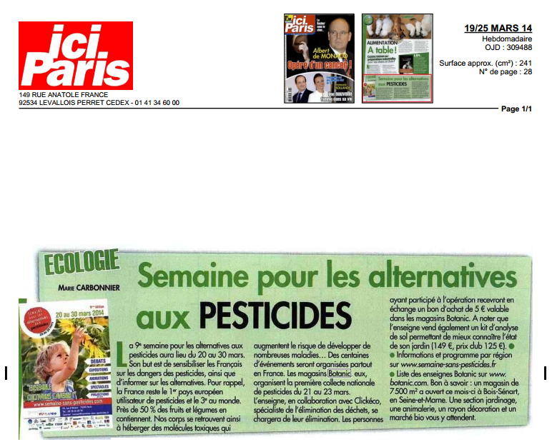

Slide 25
Retombées presse internationale
Une trentaine de retombés en Espagne, Belgique, Malte, Mexique, Panama, ont signalé une dizaine de retombés presse nationale

Slide 26
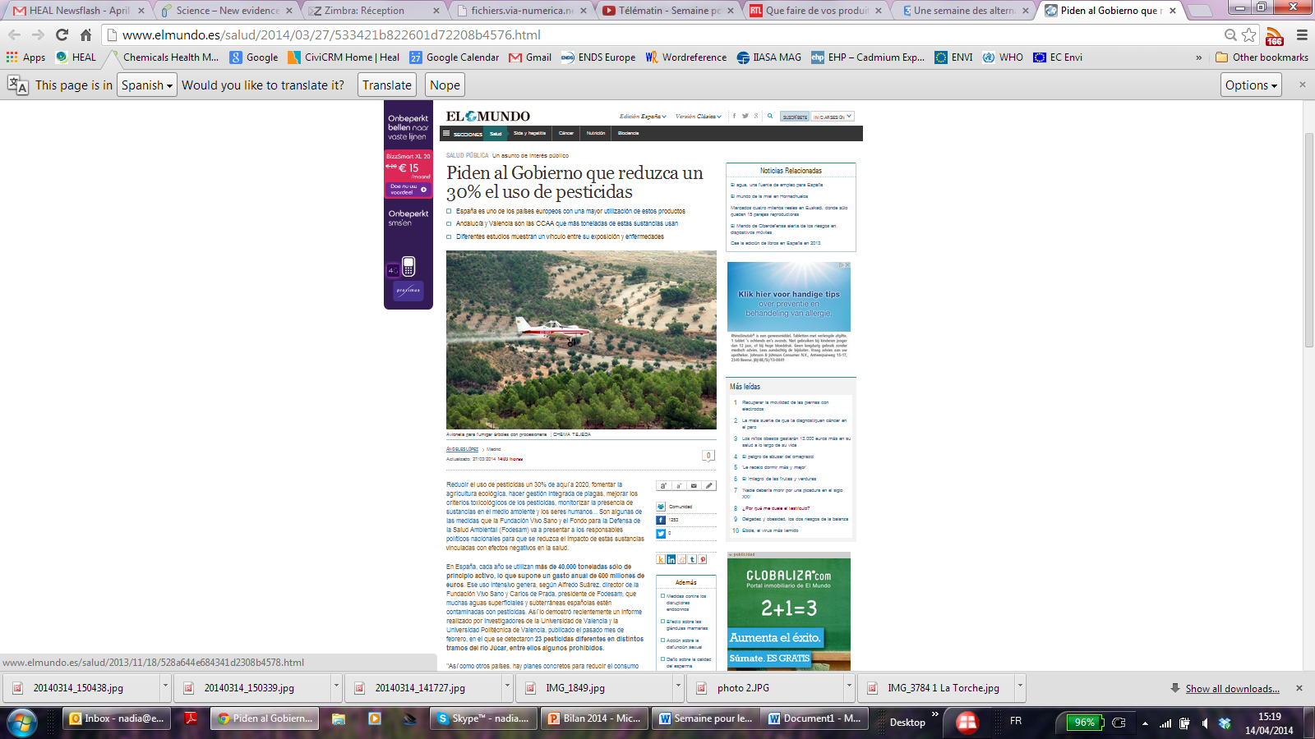
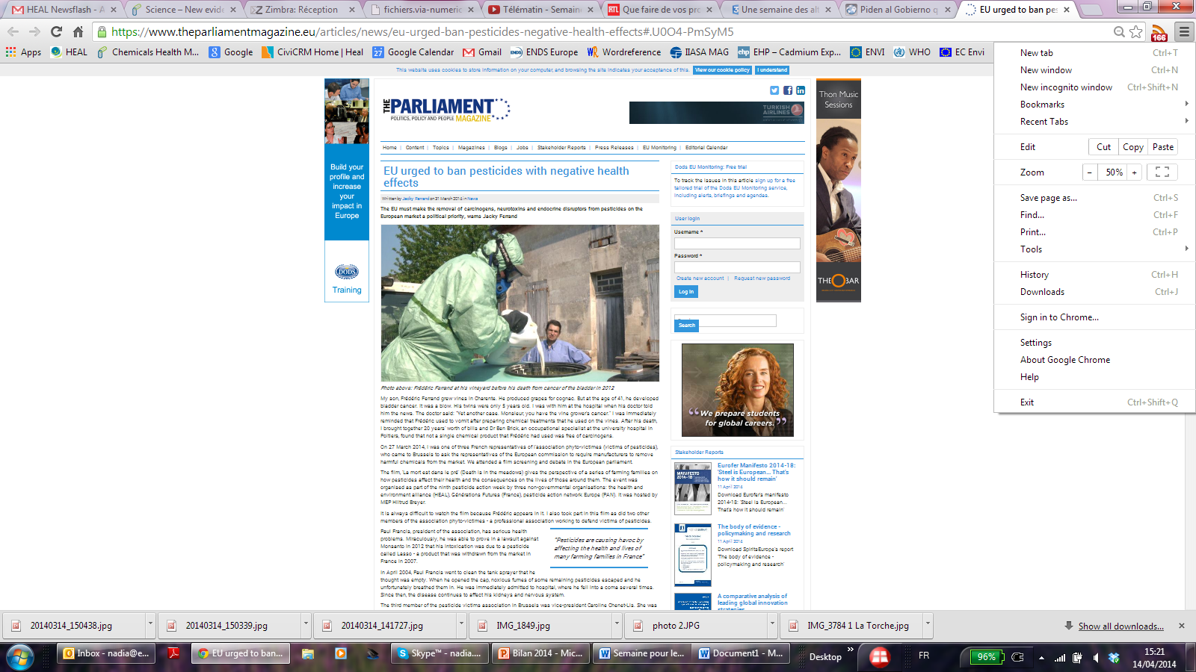
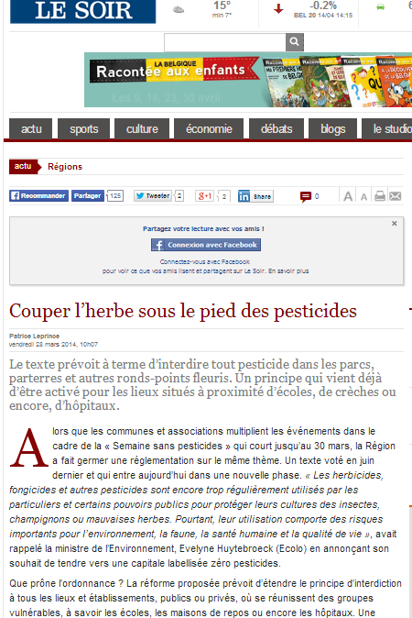
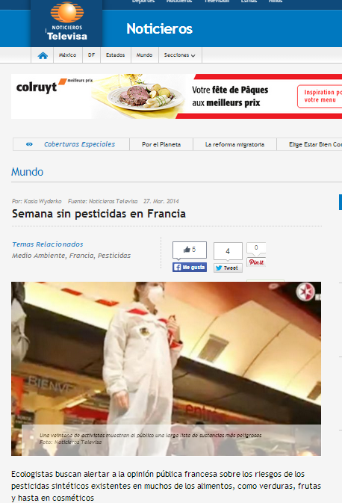
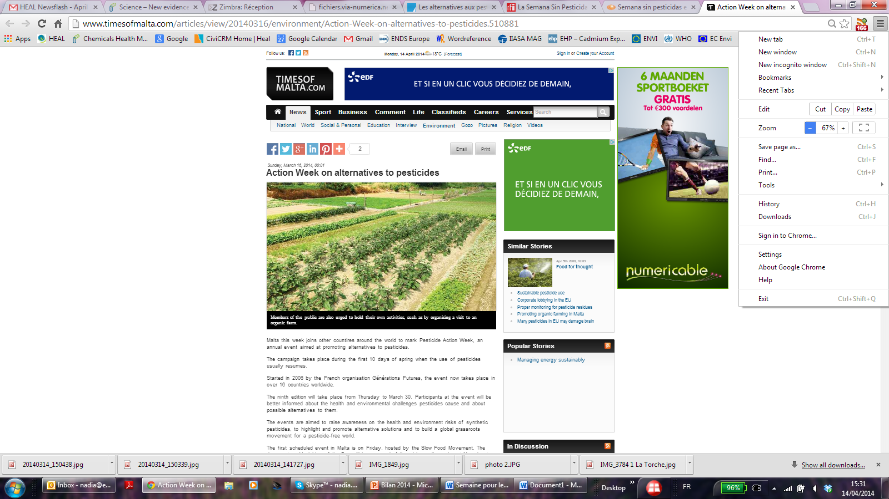

Slide 27
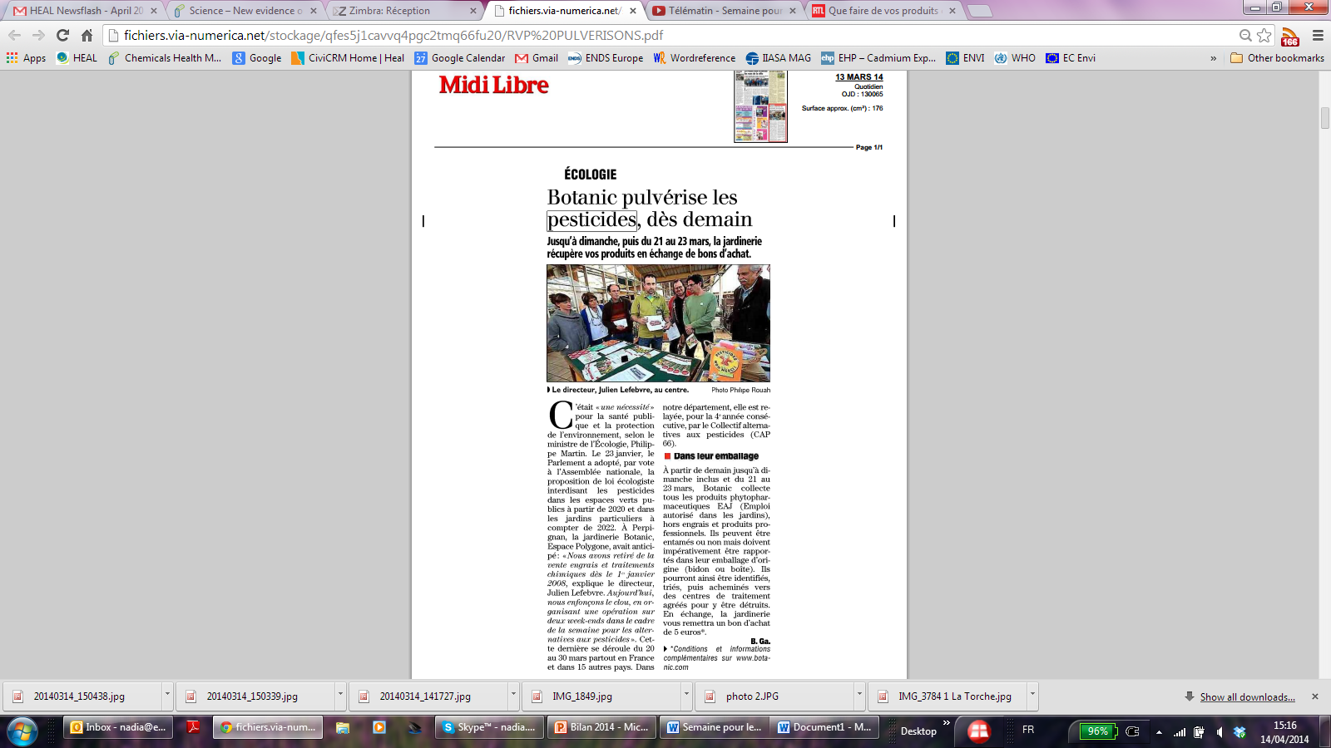
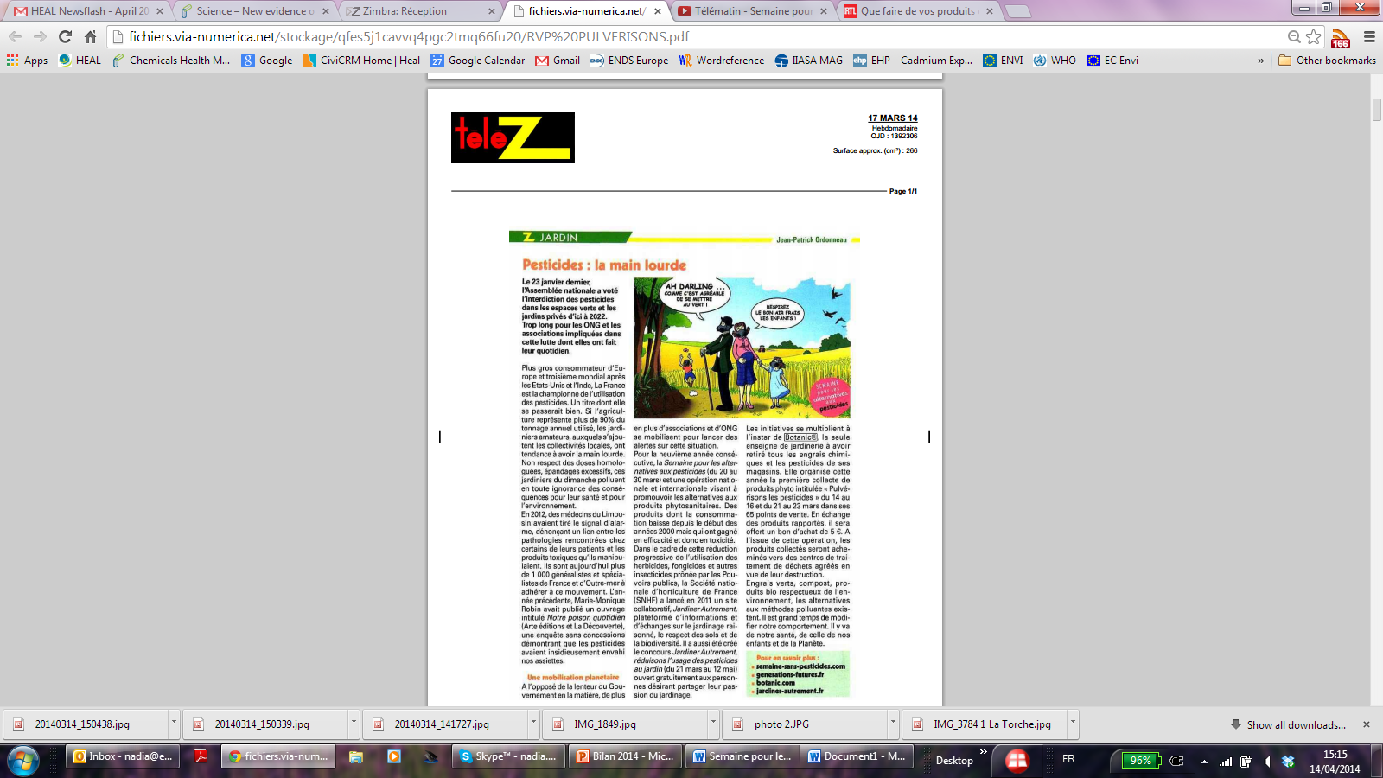
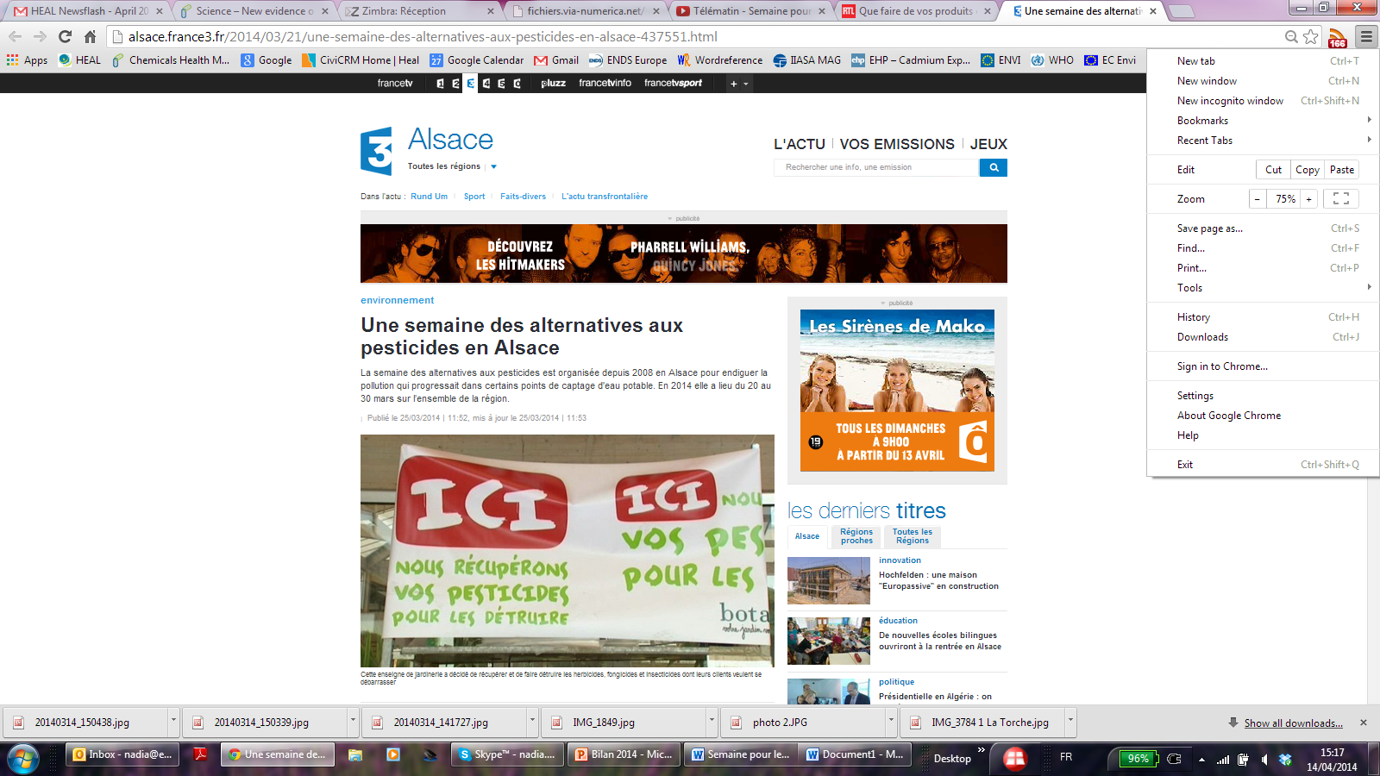
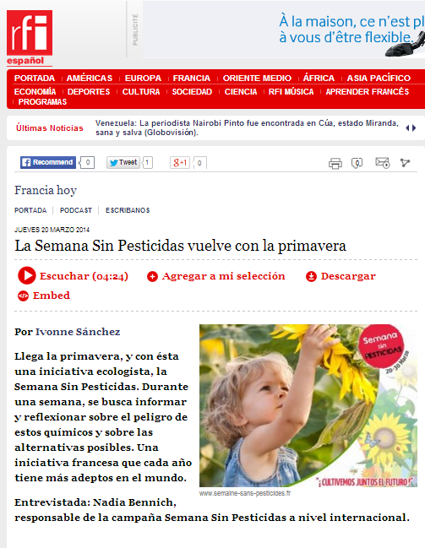
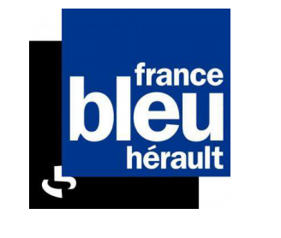
France Bleu Roussillon. Pulvérisons les pesticides, 16 mars 2014
France Inter. Semaine pour les Alternatives aux Pesticides "Vivre avec les bêtes " Alain Bougrain Dubourg, 16 mars 2014.
Chronique sur Europe 1 de Yolaine de la Bigne, Mercredi 19 mars

Slide 28
Budget de l’opération
Dépenses |  | Ressources
Pertes 2013 | € | Moulin Marion | 1000 €
Salaire coordination | 24.137,10 € | Distriborg | 5000 €
Frais de fonctionnement | ______€ | Biocoop | 5.000 €
Réalisation de l'affiche | 1502.40 € | Botanic | 5,000€
Frais (voyages, déplacements, etc) | 769.79 € | ONEMA | 10.000 €
Autres frais de communication (impressions, conférence de presse, site internet et nom de domaine, etc…) | 3.676.55 € | Ecocert SAS Pelletier | 5000€ 4000 €
Autres frais illustrations (dépliants, cartes postales, illustrations affiches, etc) | 1475,00 € | Autofinancement Générations Futures dont remboursement affiches | 1560,84€
Total | 31560,84€ | Total | 31560,84€

Slide 29
Votre bilan
Et vous, quel est votre bilan ?
1/ Vos retours sur la Semaine 2014
- Ce qui a bien fonctionné
- Ce qui a moins bien fonctionné
- Ce qui aurait pu contribuer à un plus grand succès
2/ Une Semaine 2015?
-Partants ? Des idées pour la 10ème édition?
-Suggestions ? Thématique, outils, comment mobiliser encore plus…

Slide 30
Merci à tous pour votre soutien et à l’année prochaine pour la 10ème édition!

